Slide 1
Χημεία Υδατικών Διαλυμάτων 2
Καθ. Πανιασ δημητριοσ

Slide 2
Αντιδράσεις σε Υδατικά διαλύματα
Διαλυτότητα Αερίου
Νόμος Henry
“η διαλυτότητα ενός αερίου σε ένα υγρό υπό σταθερή θερμοκρασία είναι ανάλογη της μερικής πίεσης του αερίου σε επαφή με το υγρό”
Χ(g) = Χ(aq)
P_{x} είναι η μερική πίεση του αερίου στην αέρια φάση σε atm
Κ_{Η} είναι η σταθερά του νόμου Henry που εξαρτάται από τη θερμοκρασία και τη φύση του αερίου
[Χ(aq)] =K_{H}.P_{Χ}
ΠΑΡΑΔΕΙΓΜΑ: Χημεία Διαλυμένου CO₂(g)
CO_{2(g)} = CO_{2(aq)} K_{H}=3,38.10⁻²
CO_{2(aq)} + H₂O = HCO₃⁻_{(aq)} + H⁺_{(aq)} K_{a1}=4,5.10⁻⁷
HCO₃⁻_{(aq)} = CO₃²⁻_{(aq)} + H⁺_{(aq)} K_{a2}=4,8.10⁻¹¹

Slide 3
Αντιδράσεις σε Υδατικά διαλύματα
Ενυδάτωση Ιόντων
Πρωτογενής στοιβάδα ενυδάτωσης. Στη περιοχή αυτή τα μόρια νερού είναι χημικά δεσμευμένα στο ιόν
Δευτερογενής στοιβάδα ενυδάτωσης. Στη περιοχή αυτή τα μόρια νερού βρίσκονται σε τάξη εξαιτίας της επίδρασης του ηλεκτροστατικού πεδίου δυνάμεων του ιόντος. Το μέγεθος αυτής της περιοχής είναι ανάλογο του φορτίου και αντιστρόφως ανάλογο του μεγέθους του ιόντος
Μεταβατική ζώνη. Είναι η ζώνη που διαχωρίζει τις περιοχές ενυδάτωσης από την αδιατάρακτη περιοχή του διαλύματος.
Αδιατάρακτη περιοχή διαλύματος. Είναι η περιοχή όπου η ένταση του ηλεκτροστατικού πεδίου δυνάμεων του ιόντος είναι αμελητέα και συνεπώς τα μόρια νερού αυτής της περιοχής αγνοούν την ύπαρξη του ιόντος στο διάλυμα
Διαλυμένο ιόν
Κύριο χαρακτηριστικό των αντιδράσεων ενυδάτωσης είναι η απουσία επίδρασης στο pH των διαλυμάτων

Slide 4
Αντιδράσεις σε Υδατικά διαλύματα
Υδρόλυση Ιόντων
Υδρόλυση είναι η αλληλεπίδραση ενυδατωμένων ιόντων με μόρια νερού που έχει ως συνέπεια την μεταβολή το pH των διαλυμάτων
ΓΕΝΙΚΗ ΑΝΤΙΔΡΑΣΗ ΥΔΡΟΛΥΣΗΣ ΜΟΝΟΣΘΕΝΩΝ ΑΝΙΟΝΤΩΝ
Την αντίδραση αυτή δίνουν όλα τα ανιόντα που αποτελούν τις συζυγείς βάσεις ασθενών οξέων
ΓΕΝΙΚΗ ΑΝΤΙΔΡΑΣΗ ΥΔΡΟΛΥΣΗΣ ΠΟΛΥΣΘΕΝΩΝ ΑΝΙΟΝΤΩΝ

Slide 5
Αντιδράσεις σε Υδατικά διαλύματα
Υδρόλυση Κατιόντων
ή
M^{m+}(aq) + H₂O(l)  [MOH]^{(m-1)+}(aq) + H⁺(aq)
Υδρολύονται πάντα τα ενυδατωμένα μεταλλοκατιόντα με μεγάλη επιδεκτικότητα πόλωσης, δηλαδή αυτά που απαντώνται προς τη δεξιά μεριά του περιοδικού πίνακα και είναι
      είτε στοιχεία μετάπτωσης
      είτε ανήκουν στις ΙΙΙα, ΙVα και Vα κύριες ομάδες του περιοδικού πίνακα
Υδρόλυση ΝΗ₄⁺

Slide 6
Αντιδράσεις σε Υδατικά διαλύματα
Υδρόλυση Ιόντων
ΟΥΔΕΤΕΡΟ ΔΙΑΛΥΜΑ όταν δεν υδρολύεται κανένα από τα ιόντα του άλατος ΜΑ
πχ. NaCl
ΑΛΚΑΛΙΚΟ ΔΙΑΛΥΜΑ όταν υδρολύεται μόνο το ανιόν Α⁻
πχ. NaCΝ
ΟΞΙΝΟ ΔΙΑΛΥΜΑ όταν υδρολύεται μόνο το κατιόν Μ⁺
πχ. CuCl₂ , NH₄Cl
Υδατικά διαλύματα αλάτων στα οποία υδρολύονται τόσο τα ανιόντα όσο και τα κατιόντα
Στα διαλύματα αυτά το pH εξαρτάται από τη σχετική έκταση των αντιδράσεων υδρόλυσης των ανιόντων και κατιόντων. Το ιόν που αντιδρά σε μεγαλύτερη έκταση, δηλαδή αυτό που έχει μεγαλύτερη σταθερά υδρόλυσης καθορίζει το pH του διαλύματος.
πχ. CH₃COONH₄

Slide 7
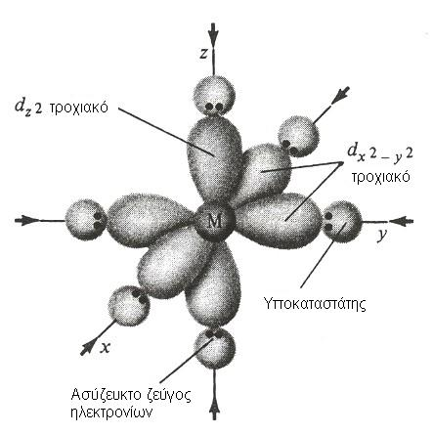
Αντιδράσεις σε Υδατικά διαλύματα
Συμπλοκοποίηση Μεταλλοιόντων
Σύμπλοκα ιόντα ονομάζονται τα πολύπλοκα χημικά είδη που απαντώνται ανεξάρτητα στα υδατικά διαλύματα και τα οποία προέρχονται από τη συνένωση τουλάχιστον ενός μεταλλοκατιόντος ή ατόμου μετάλλου με τουλάχιστον ένα άλλο ιόν ή και ουδέτερο μόριο
Co(H₂O)₆³⁺
Κεντρικό
ιόν
Υποκαταστάτης
Αριθμός μοριακής σύνταξης
Οι αντιδράσεις συμπλοκοποίησης αποτελούν αντιδράσεις οξέος-βάσης κατά Lewis αφού το κεντρικόν ιόν συμπεριφέρεται ως δέκτης ζεύγους ηλεκτρονίων και ο υποκαταστάτης ως δότης ζεύγους ηλεκτρονίων.
Οι δεσμοί που αναπτύσσονται ανάμεσα στο κεντρικό ιόν και τους υποκαταστάτες είναι ημιπολικοί δεσμοί

Slide 8
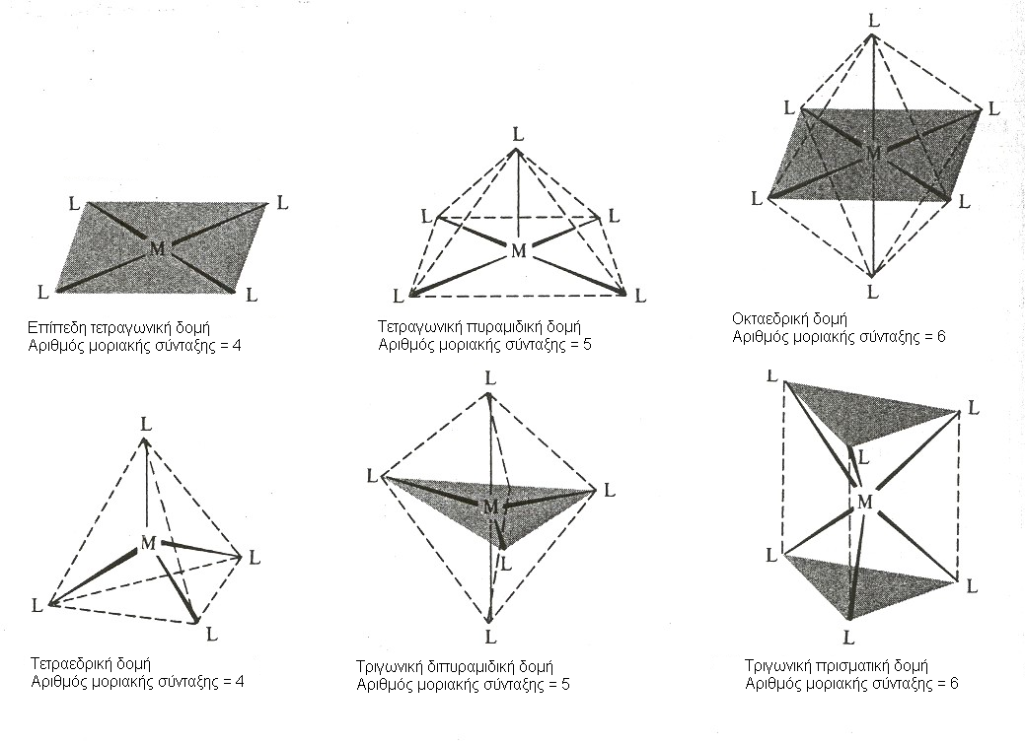
Αντιδράσεις σε Υδατικά διαλύματα
Στερεοχημεία Συμπλόκων
Οι στερεοχημικές δομές των συμπλόκων είναι συμμετρικές και εξαρτώνται κυρίως από τον αριθμό μοριακής σύνταξης του κεντρικού ιόντος ή ατόμου
Είδη Ισομέρειας Συμπλόκων
Συντακτική ισομέρεια
Στερεοϊσομέρεια

Slide 9
Αντιδράσεις σε Υδατικά διαλύματα
Συντακτική Ισομέρεια Συμπλόκων
Ισομέρεια λόγω διαφορετικού τρόπου ιονισμού του συμπλόκου (ionization isomerism)
Αποτελεί τυπική περίπτωση ισομέρειας συμπλόκων ενώσεων όπου υποκαταστάτες και ιόντα αλλάζουν μεταξύ τους θέση με αποτέλεσμα να διαφέρουν τα προϊόντα της διάστασης των ενώσεων συναρμογής σε υδατικό διάλυμα. Για παράδειγμα, οι ενώσεις [Co(NH₃)₅SO₄]Cl και [Co(NH₃)₅Cl]SO₄ εμφανίζουν την ανωτέρω ισομέρεια και διίστανται προς εντελώς διαφορετικά ιόντα σε υδατικό διάλυμά τους. Η πρώτη διίσταται σε [Co(NH₃)₅SO₄]¹⁺ και Cl⁻ ενώ η δεύτερη σε [Co(NH₃)₅Cl]²⁺ και SO₄²⁻.
Ισομέρεια λόγω διαφορετικού τρόπου σύνδεσης υποκαταστάτη-κεντρικού ιόντος ή ατόμου (linkage isomerism)
Αποτελεί τυπική περίπτωση ισομέρειας συμπλόκων ενώσεων όταν υπάρχουν υποκαταστάτες που περιέχουν περισσότερα του ενός άτομα που μπορούν να δράσουν σαν δότες ζεύγους ηλεκτρονίων. Για παράδειγμα οι υποκαταστάτες :CΝ⁻/⁻:NC, :NCS⁻/:SCN⁻ και :ONO⁻/:NO₂⁻ σχηματίζουν ισομερή σύμπλοκα αυτού του τύπου γιατί διαθέτουν διαφορετικά άτομα που μπορούν να δράσουν σαν δότες ζεύγους ηλεκτρονίων και προφανώς μπορούν να δεθούν χημικά με το κεντρικό άτομο ή ιόν με περισσότερους από ένα τρόπους

Slide 10
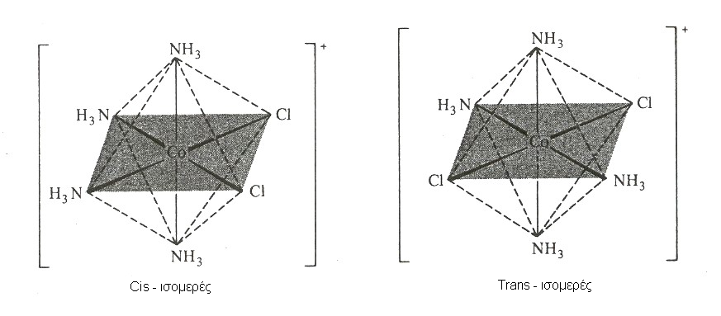
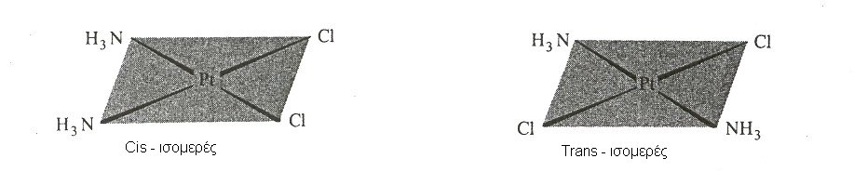
Αντιδράσεις σε Υδατικά διαλύματα
Στερεοϊσομέρεια Συμπλόκων
Γεωμετρική ισομέρεια (Cis-trans- Isomerism)
Παρατηρείται σε σύμπλοκα με επίπεδη τετραγωνική δομή (αριθμό μοριακής σύνταξης = 4) ή με οκταεδρική δομή (αριθμό μοριακής σύνταξης = 6). Και στις δύο περιπτώσεις, δύο ίδιοι υποκαταστάτες μπορούν να καταλάβουν είτε γειτονικές είτε αντίθετες κορυφές σε μια επίπεδη τετραγωνική δομή.

Slide 11
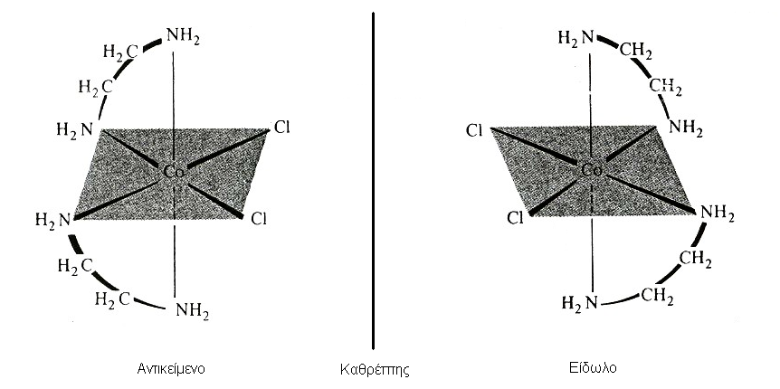
Αντιδράσεις σε Υδατικά διαλύματα
Στερεοϊσομέρεια Συμπλόκων
Οπτική ισομέρεια (Optical Isomerism)
Οφείλεται στην ικανότητα κάποιων συμπλόκων να στρέφουν το επίπεδο του πολωμένου φωτός κατά την ίδια γωνία αλλά σε αντίθετη κατεύθυνση. Το χαρακτηριστικό αυτών των συμπλόκων είναι ότι έχουν την ίδια δομή και σύσταση αλλά εμφανίζουν μεταξύ τους τη σχέση ειδώλου αντικειμένου. Τυπικό παράδειγμα αποτελεί η περίπτωση του οκταεδρικού συμπλόκου δι-χλωρο,δι-αίθυλοδιάμινο κοβαλτίου.

Slide 12
Αντιδράσεις σε Υδατικά διαλύματα
Είδη Υποκαταστατών
CH₂CH₂
NH₂
₂HN
ΜΟΝΟΔΟΝΤΙΚΟΙ
ονομάζονται εκείνοι οι υποκαταστάτες που μπορούν να σχηματίσουν μόνο ένα χημικό δεσμό με το κεντρικό μεταλλικό άτομο ή ιόν. Οι περισσότεροι υποκαταστάτες είναι μονοδοντικοί, κυριότεροι των οποίων είναι τα ιόντα F⁻, Cl⁻, Br⁻, I⁻, O²⁻, OH⁻, CN⁻, SCN⁻, SO₄²⁻, NO₂⁻ καθώς επίσης και οι μοριακές ενώσεις Η₂Ο, ΝΗ₃, Ο₂, CO, CO₂.
ΠΟΛΥΔΟΝΤΙΚΟΙ ή ΧΗΛΙΚΟΙ
ονομάζονται εκείνοι οι υποκαταστάτες που έχουν την δυνατότητα ταυτόχρονα να δεθούν χημικά με το κεντρικό μεταλλικό άτομο ή ιόν σε περισσότερες από μία θέσεις. Διαθέτουν περισσότερα του ενός διαθέσιμα ζεύγη ηλεκτρονίων σε διαφορετικά άτομα, τα οποία είναι κατανεμημένα γεωμετρικά με τέτοιο τρόπο έτσι ώστε να μπορούν να αναπτυχθούν ταυτόχρονα περισσότεροι του ενός δεσμοί με το κεντρικό άτομο ή ιόν.

Slide 13
Αντιδράσεις σε Υδατικά διαλύματα
Είδη Συμπλόκων
ΠΟΛΥΠΥΡΗΝΙΚΑ
Περιέχουν δύο ή και περισσότερα κεντρικά ιόντα ή άτομα και διακρίνονται σε:
σύμπλοκα που μοιράζονται ένα ή περισσότερους κοινούς υποκαταστάτες. Χαρακτηριστικό σύμπλοκο είναι το [(ΝΗ₃)₅CoNH₂Co(NH₃)₅]⁵⁺
σύμπλοκα όπου αναπτύσσονται άμεσοι δεσμοί ανάμεσα στα κεντρικά ιόντα ή άτομα των μετάλλων
ΜΟΝΟΠΥΡΗΝΙΚΑ ή ΑΠΛΑ
είναι του τύπου [ΜL_{n}]^{-ny+x} όπου το L είναι ένας οποιοσδήποτε υποκαταστάτης με φορτίο y και Μ είναι το κεντρικό μεταλλικό ιόν ή άτομο με φορτίο x. Στα σύμπλοκα αυτά οι μοναδικοί δεσμοί που αναπτύσσονται είναι αυτοί του τύπου Μ-L, δηλαδή ανάμεσα στους υποκαταστάτες και το κεντρικό ιόν ή άτομο

Slide 14
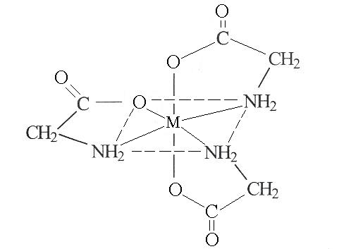
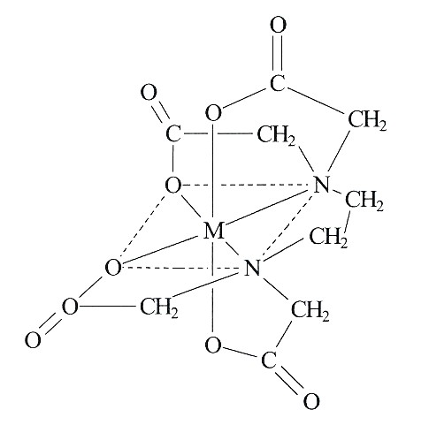
Αντιδράσεις σε Υδατικά διαλύματα
Σταθερότητα Συμπλόκων
Σταθερά “αστάθειας” συμπλόκου (K_{d})
Όσο μικρότερη είναι η τιμή της σταθεράς “αστάθειας”, τόσο μικρότερη είναι η τάση για διάσταση και επομένως τόσο μεγαλύτερη είναι η θερμοδυναμική σταθερότητα του
Όσο μεγαλύτερος είναι ο αριθμός οξείδωσης του μετάλλου, τόσο σταθερότερα είναι τα σύμπλοκα που σχηματίζει με ένα συγκεκριμένο υποκαταστάτη
Η σταθερότητα των συμπλόκων ιόντων συχνά μειώνεται σύμφωνα με τη σειρά CN⁻ >> I⁻ > Br⁻ > Cl⁻
Η συμπλοκοποίηση με χηλικούς υποκαταστάτες αυξάνει σημαντικά τη θερμοδυναμική σταθερότητα των συμπλόκων ιόντων κυρίως για λόγους εντροπίας.
Χηλικοί υποκαταστάτες που σχηματίζουν δακτυλίους με ένα ή περισσότερους κοινούς δεσμούς (fused chelate rings), σχηματίζουν σταθερότερα σύμπλοκα με ένα συγκεκριμένο μέταλλο σε σχέση με τους χηλικούς υποκαταστάτες που δεν σχηματίζουν τέτοιους δακτυλίους.
Μέταλλο-Glycine
Μέταλλο-ΕDTA

Slide 15
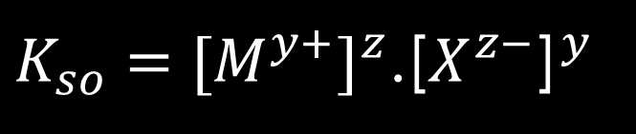
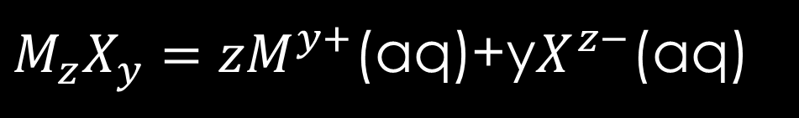
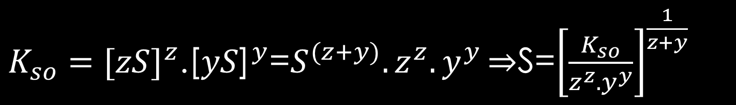
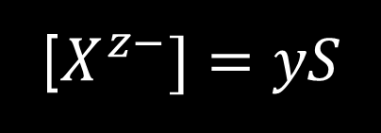
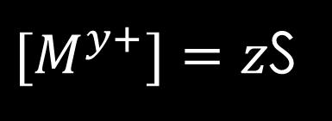
Αντιδράσεις σε Υδατικά διαλύματα
Ισορροπίες παρουσία δυσδιάλυτου Ηλεκτρολύτη
ΑΡΧΗ ΓΙΝΟΜΕΝΟΥ ΔΙΑΛΥΤΟΤΗΤΑΣ
“σε κορεσμένο διάλυμα δυσδιάλυτου άλατος το γινόμενο των συγκεντρώσεων των ιόντων υψουμένων σε δύναμη ίση με το στοιχειομετρικό τους συντελεστή στη εξίσωση που περιγράφει τη διάλυση τους σε νερό είναι σταθερό και ίσο με τη τιμή του γινομένου διαλυτότητας”
$M_{z}X_{y}=zM^{y+}$(aq)+y$X^{z−}$(aq)
$K_{so}{=[M^{y+}]}^{z}$.${\text{[}X^{z−}\text{]}}^{y}$
Σχέση μεταξύ διαλυτότητας και γινομένου διαλυτότητας
Εάν S γραμμομόρια του ιοντικού στερεού διαλυθούν σε ένα λίτρο καθαρού νερού για να σχηματίσουν κορεσμένο διάλυμα (επομένως S είναι η διαλυτότητα του στερεού), τότε το ισοζύγιο μάζας για τα κατιόντα και τα ανιόντα δίνει τις παρακάτω σχέσεις:
$K_{so}{=[zS]}^{z}$.${\text{[}yS\text{]}}^{y}$=$S^{(z+y)}.z^{z}.y^{y}\underset{⇒}{}$S=${\left[\frac{K_{so}}{z^{z}.y^{y}}\right]}^{\frac{1}{z+y}}$
${[M}^{y+}]=z$S
[$X^{z−}]=yS$

Slide 16
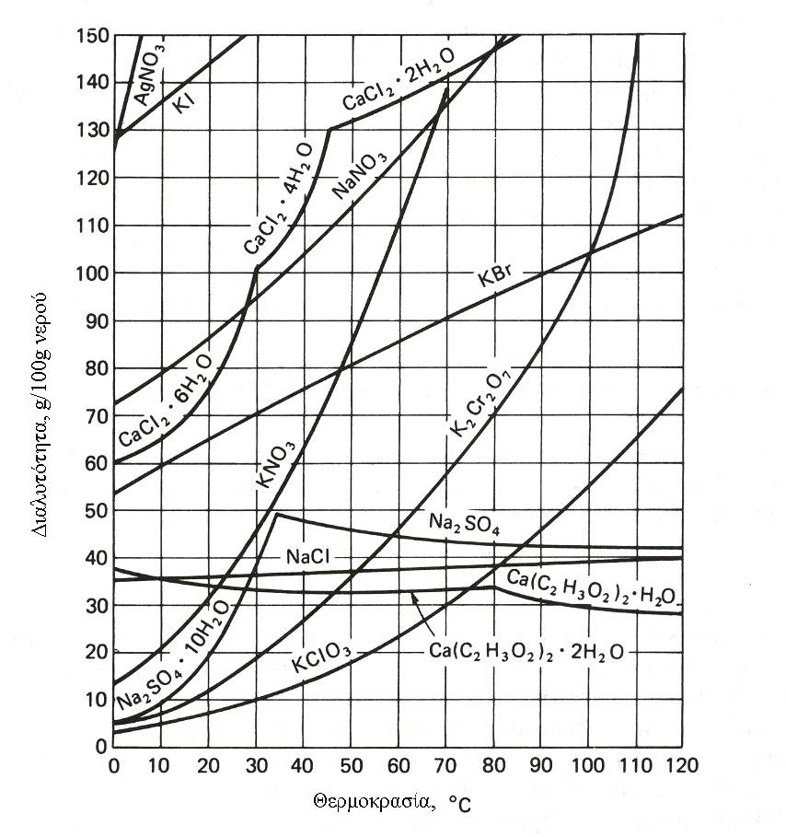

Αντιδράσεις σε Υδατικά διαλύματα
Παράγοντες που επιδρουν στην διαλυτότητα
Θερμοκρασία
Κοινό ιόν
Μη κοινό ιόν
Υδρόλυση ιόντων
Σχηματισμός Σύμπλοκου ιόντος
Φύση διαλύτη
Μέγεθος κόκκων στερεού
$M_{z}X_{y}=zM^{y+}$(aq)+y$X^{z−}$(aq)
ΕΝΕΡΓΟΤΗΤΑ

Slide 17
Αντιδράσεις σε Υδατικά διαλύματα
Τι είναι η Ενεργότητα χημικών ουσιών;
Είναι συνηθισμένο φαινόμενο μια ουσία σε ένα υδατικό διάλυμα να δρα σαν να έχει συγκέντρωση άλλοτε μικρότερη και άλλοτε μεγαλύτερη από την πραγματική της συγκέντρωση στο διάλυμα. Αυτό το κατ’αρχάς παράδοξο γεγονός οφείλεται σε διάφορους λόγους, κυριότεροι των οποίων είναι οι παρακάτω:
ΕΝΥΔΑΤΩΣΗ Το νερό έχει την ιδιότητα να ενυδατώνει με τα μόριά του τα ιόντα ή και τα πολικά μόρια των ουσιών που βρίσκονται διαλυμένα μέσα σε αυτό. Αυτό έχει σαν συνέπεια τα διαλυμένα ιόντα ή πολικά μόρια να βρίσκονται στο κέντρο ενός κελύφους που αποτελεί την σφαίρα ενυδάτωσής τους και συνεπώς να αποκτούν πολύ μεγαλύτερο μέγεθος από το πραγματικό τους με αποτέλεσμα να παρεμποδίζεται η ελεύθερη κίνησή τους και να επηρεάζεται η δραστικότητά τους. Για παράδειγμα η δραστικότητα του LiBr σε υδατικό διάλυμα του συγκέντρωσης 0.1Μ είναι περίπου 0.08 Μ ενώ σε διάλυμα του συγκέντρωσης 20Μ είναι 485 φορές μεγαλύτερη από την πραγματική συγκέντρωσή του.
ΑΛΛΗΛΕΠΙΔΡΑΣΕΙΣ ΜΑΚΡΑΣ ΕΜΒΕΛΕΙΑΣ
Λόγω των ηλεκτροστατικών έλξεων τα θετικά ιόντα περιβάλλονται πάντα από ένα αριθμό αρνητικών ιόντων και το αντίστροφο με αποτέλεσμα να παρεμποδίζεται η ελεύθερη κίνησή τους και να επηρεάζεται η δραστικότητά τους. Τα φαινόμενα αυτά γίνονται εντονότερα καθώς αυξάνεται η συγκέντρωση των διαλυμένων ιόντων ή αυξάνεται το φορτίο των ιόντων επειδή γίνονται ισχυρότερες οι ηλεκτροστατικές έλξεις. Για παράδειγμα, σε διάλυμα CuSO₄ συγκέντρωσης 0.06Μ, η δραστικότητα είναι περίπου το 20% της συγκέντρωσής του (0.012Μ) ενώ σε διάλυμα συγκέντρωσης 0.6Μ είναι περίπου το 5% της συγκέντρωσής του (0.03Μ).

Slide 18
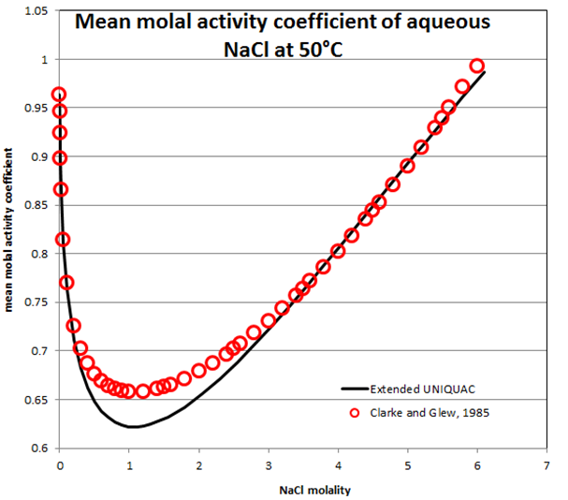
Αντιδράσεις σε Υδατικά διαλύματα
Ορισμός Ενεργότητας χημικών ουσιών
Για να ποσοτικοποιηθεί η δραστικότητα μιας ουσίας σε υδατικό διάλυμά της δημιουργήθηκε μια νέα έννοια, η έννοια της “ενεργότητας”
{i}= α_{i} = γ_{i} . [i]
{i} ή α_{i} είναι η ενεργότητα της ουσίας i,
[i] είναι η πραγματική συγκέντρωση της ουσίας i,
γ_{i} είναι ο συντελεστής ενεργότητας της ουσίας i που είναι ένας αδιάστατος αριθμός και η τιμή του εξαρτάται από την κλίμακα στην οποία είναι εκφρασμένη η συγκέντρωση.

Slide 19
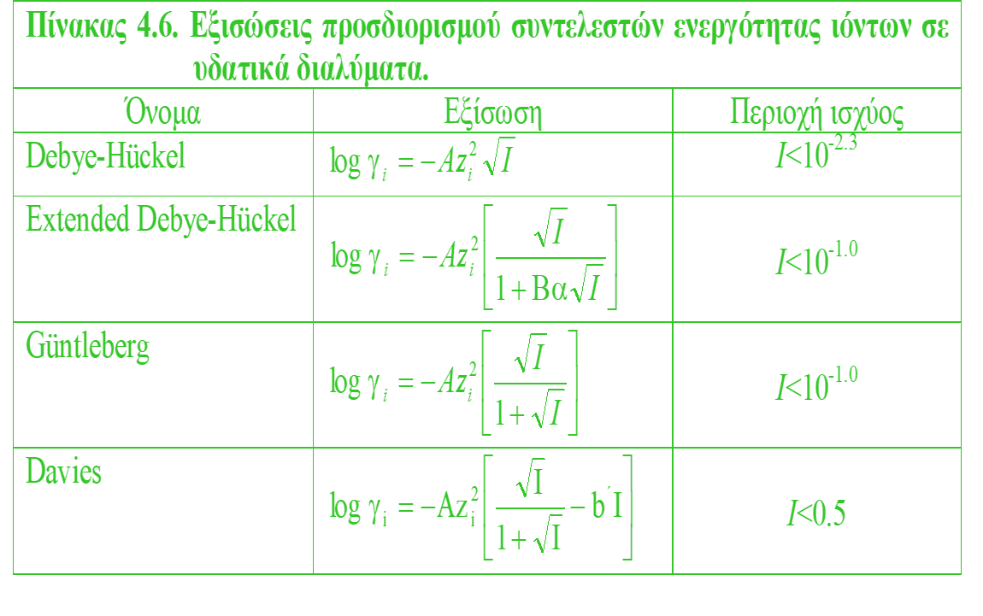
Αντιδράσεις σε Υδατικά διαλύματα
Υπολογισμός Ενεργότητας χημικών ουσιών
Η ιοντική ισχύς Ι διαλύματος εκφράζει την μέση ιοντική πυκνότητα του και άρα αποτελεί μέτρο των ηλεκτροστατικών αλληλεπιδράσεων σε αυτό
ε = διηλεκτρική σταθερά Η₂Ο
α & β = παράμετροι

Slide 20
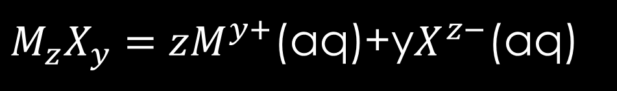
Αντιδράσεις σε Υδατικά διαλύματα
Παράγοντες που επιδρουν στην διαλυτότητα
Θερμοκρασία
Κοινό ιόν
Μη κοινό ιόν
Υδρόλυση ιόντων
Σχηματισμός Σύμπλοκου ιόντος
Φύση διαλύτη
Μέγεθος κόκκων στερεού
$M_{z}X_{y}=zM^{y+}$(aq)+y$X^{z−}$(aq)
Μη κοινό ιόν → αυξάνει την Ι (ιοντική ισχύ) → επιδρά στον γ (συντελεστή ενεργότητας) μειώνοντας τον συνήθως → αυξάνοντας το K_{so} και συνεπώς την διαλυτότητα

Slide 21
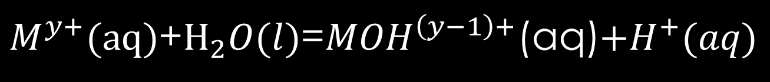

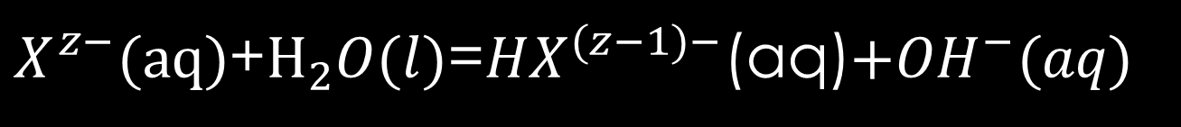
Αντιδράσεις σε Υδατικά διαλύματα
Παράγοντες που επιδρουν στην διαλυτότητα
Θερμοκρασία
Κοινό ιόν
Μη κοινό ιόν
Υδρόλυση ιόντων
Σχηματισμός Σύμπλοκου ιόντος
Φύση διαλύτη
Μέγεθος κόκκων στερεού
$M_{z}X_{y}=zM^{y+}$(aq)+y$X^{z−}$(aq)
$M^{y+}\text{(}\text{aq}\text{)}\text{+}H_{2}O(l)$=${MOH}^{\left(y−1\right)+}$(aq)$+H^{+}(aq)$
$X^{z−}\text{(}\text{aq}\text{)}\text{+}H_{2}O(l)$=${HX}^{(z−1)−}$(aq)$+{OH}^{−}(aq)$

Slide 22
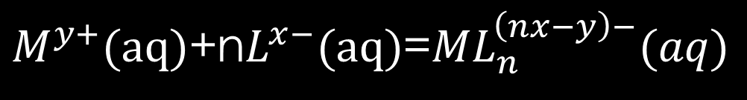
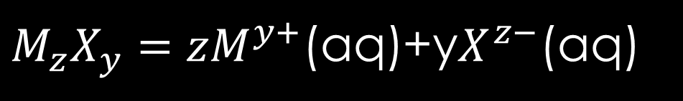
Αντιδράσεις σε Υδατικά διαλύματα
Παράγοντες που επιδρουν στην διαλυτότητα
Θερμοκρασία
Κοινό ιόν
Μη κοινό ιόν
Υδρόλυση ιόντων
Σχηματισμός Σύμπλοκου ιόντος
Φύση διαλύτη
Μέγεθος κόκκων στερεού
$M_{z}X_{y}=zM^{y+}$(aq)+y$X^{z−}$(aq)
$M^{y+}\text{(}\text{aq}\text{)}\text{+}\text{n}L^{x−}(aq)$=${ML}_{n}^{\left(nx−y\right)−}(aq)$

Slide 23
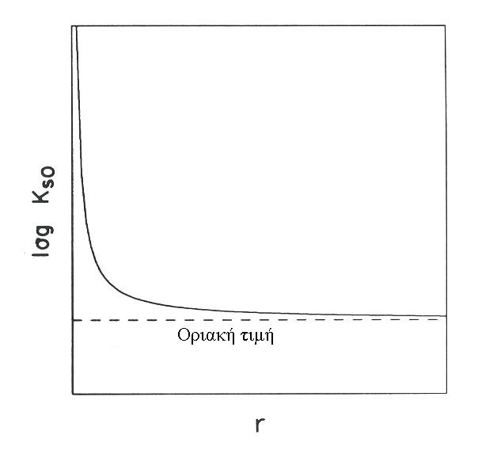
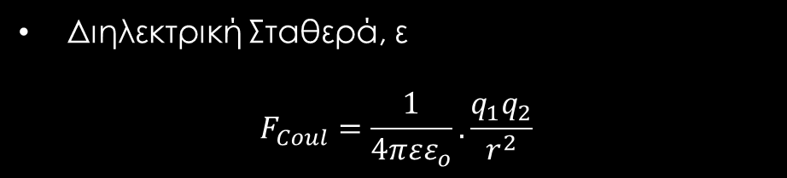
Αντιδράσεις σε Υδατικά διαλύματα
Παράγοντες που επιδρουν στην διαλυτότητα
Θερμοκρασία
Κοινό ιόν
Μη κοινό ιόν
Υδρόλυση ιόντων
Σχηματισμός Σύμπλοκου ιόντος
Φύση διαλύτη
Μέγεθος κόκκων στερεού
Διηλεκτρική Σταθερά, ε
$$F_{Coul}=\frac{1}{4πεε_{ο}}.\frac{q_{1}q_{2}}{r^{2}}$$

Slide 24
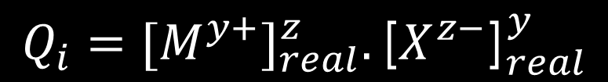
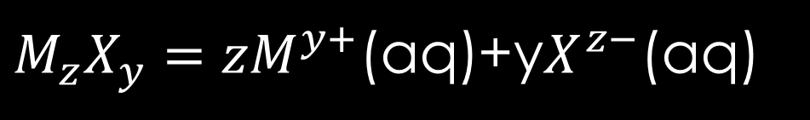
Αντιδράσεις σε Υδατικά διαλύματα
Συνθήκη σχηματισμού ιζήματος
Μη Σχηματισμός Ιζήματος (Ακόρεστο Διάλυμα)
Q_{i} < Κ_{so}
Ιοντική Ισορροπία (Κορεσμένο Διάλυμα)
Q_{i} = Κ_{so}
Σχηματισμός Ιζήματος (Υπέρκορο Διάλυμα)
  Q_{i} > Κ_{so}
$M_{z}X_{y}=zM^{y+}$(aq)+y$X^{z−}$(aq)
$$Q_{i}={[M^{y+}]}_{real}^{z}.{\text{[}X^{z−}\text{]}}_{real}^{y}$$

Slide 25


Αντιδράσεις σε Υδατικά διαλύματα
Οξειδοαναγωγικά Συστήματα
${ΟΞ}_{1}+{AN}_{2}={AN}_{1}+$ ${ΟΞ}_{2}$
$${ΟΞ}_{1}+{ne}^{−}={AN}_{1}$$
$${{AN}_{2}=ΟΞ}_{2}+{ne}^{−}$$
Ημιαντίδραση Αναγωγής
Ημιαντίδραση Οξείδωσης
Το συζυγές οξειδοαναγωγικό ζεύγος ΟΞ₁/ΑΝ₁ ΑΝΤΑΓΩΝΙΖΕΤΑΙ το συζυγές οξειδοαναγωγικό ζεύγος ΟΞ₂/ΑΝ₂ για τα ΗΛΕΚΤΡΟΝΙΑ του συστήματος

Slide 26
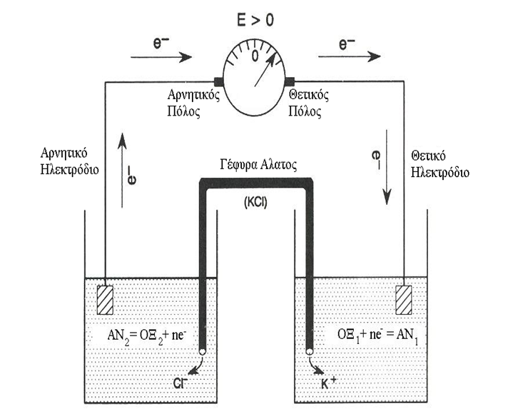


Αντιδράσεις σε Υδατικά διαλύματα
Ηλεκτροχημικά Κελιά
${ΟΞ}_{1}+{AN}_{2}={AN}_{1}+$ ${ΟΞ}_{2}$
Σε κάθε ηλεκτροχημικό κελί αναπτύσσεται μια διαφορά δυναμικού που ονομάζεται δυναμικό ηλεκτροχημικού κελιού ή ηλεκτρεγερτική δύναμη κελιού (Electromotive force, emf) και αποτελεί μέτρο της σχετικής ικανότητας των συστατικών του οξειδοαναγωγικού συστήματος για πρόσληψη και αποβολή ηλεκτρονίων.
Μεγάλη τιμή ηλεκτρεγερτικής δύναμης σημαίνει ότι υπάρχει μεγάλη τάση για οξειδοαναγωγική αντίδραση στο σύστημα
Μηδενική τιμή σημαίνει ότι δεν υπάρχει καμιά τάση για διεξαγωγή οξειδοαναγωγικού φαινομένου
$${ΟΞ}_{1}+{ne}^{−}={AN}_{1}$$
$${{AN}_{2}=ΟΞ}_{2}+{ne}^{−}$$
Ημιαντίδραση Αναγωγής
Ημιαντίδραση Οξείδωσης
Ημιστοιχείο Οξείδωσης
Ημιστοιχείο Αναγωγής

Slide 27
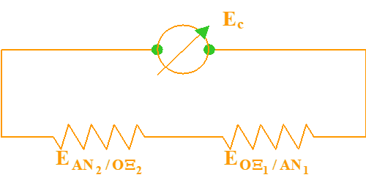

Αντιδράσεις σε Υδατικά διαλύματα
Υπολογισμός Δυναμικού Ηλεκτροχημικού Κελιού
Ισοδύναμο Ηλεκτρικό Κύκλωμα
Πως μετράμε το δυναμικό του κάθε ημιστοίχειου?
$E_{c}=Ε_{ΑΝ2/ΟΞ2}+$ $Ε_{ΟΞ1/ΑΝ1}$

Slide 28
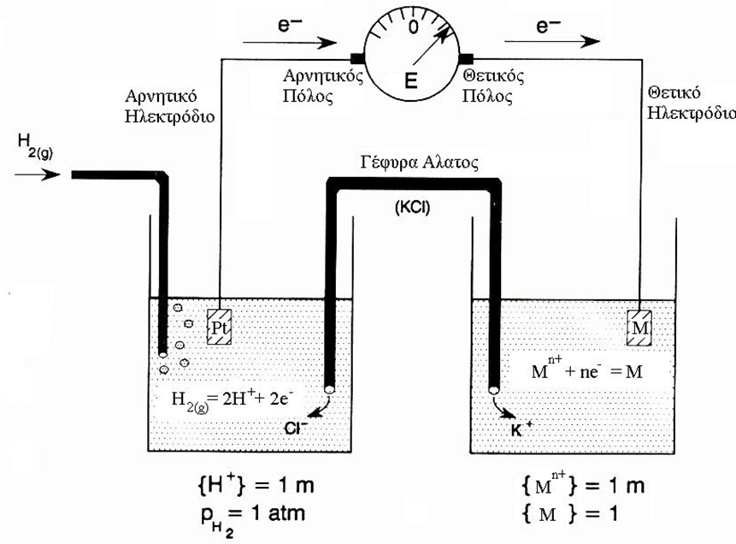
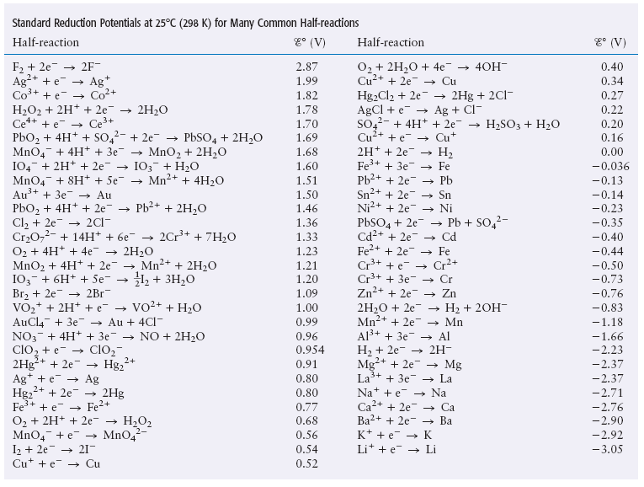


Αντιδράσεις σε Υδατικά διαλύματα
Πρότυπα Δυναμικά Ημιστοιχείων (Ημιαντιδράσεων)
Οξειδωτικά
Αναγωγικά
Εº>0: Το οξειδωτικό σώμα ΟΞ₁ είναι ισχυρότερο οξειδωτικό από τα ιόντα υδρογόνου.
Eº<0: Το οξειδωτικό σώμα ΟΞ₁ είναι ασθενέστερο οξειδωτικό σώμα από τα ιόντα υδρογόνου.

Slide 29
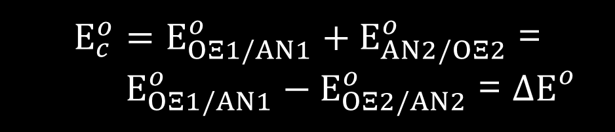
Αντιδράσεις σε Υδατικά διαλύματα
Υπολογισμός Πρότυπου Δυναμικού Ηλεκτροχημικού Κελιού
Ισοδύναμο Ηλεκτρικό Κύκλωμα
$Ε_{c}^{o}=Ε_{ΟΞ1/ΑΝ1}^{o}+Ε_{ΑΝ2/ΟΞ2}^{o}$ =
$Ε_{ΟΞ1/ΑΝ1}^{o}−Ε_{ΟΞ2/ΑΝ2}^{o}$ = ${ΔΕ}_{}^{o}$
Το ΔΕ^{ο} αποτελεί ένα μέτρο της ωθούσας δύναμης για την διεξαγωγή μιας οξειδοαναγωγικής αντίδρασης

Slide 30
Αντιδράσεις σε Υδατικά διαλύματα
Υπολογισμός Πραγματικού Δυναμικού Ηλεκτροχημικού Κελιού
Αντίδραση σε ηλεκτροχημικό κελί
aΑΝ₂ + bΟΞ₁ = cΟΞ₂ + dΑΝ₁
Εξίσωση Nernst
bΟΞ₁+ ne⁻ = dΑΝ₁

Slide 31
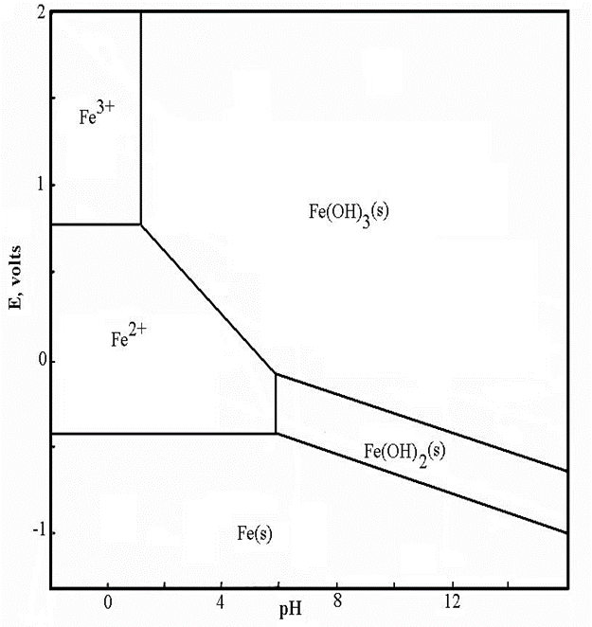
Αντιδράσεις σε Υδατικά διαλύματα
ΔΙΑΓΡΑΜΜΑΤΑ POURBAIX
A + OH⁻ = B
Μη Οξειδοαναγωγική αντίδραση
ΟΞ + ne⁻ = AN
Οξειδοαναγωγική αντίδραση ανεξάρτητη του pH
ΟΞ + mH⁺+ne⁻ = AN
Οξειδοαναγωγική αντίδραση εξαρτώμενη του pH
Το διάγραμμα Pourbaix δείχνει την επίδραση του pH και του δυναμικού αναγωγής στη σταθερότητα των φάσεων σε ένα οξειδοαναγωγικό σύστημα

Slide 32
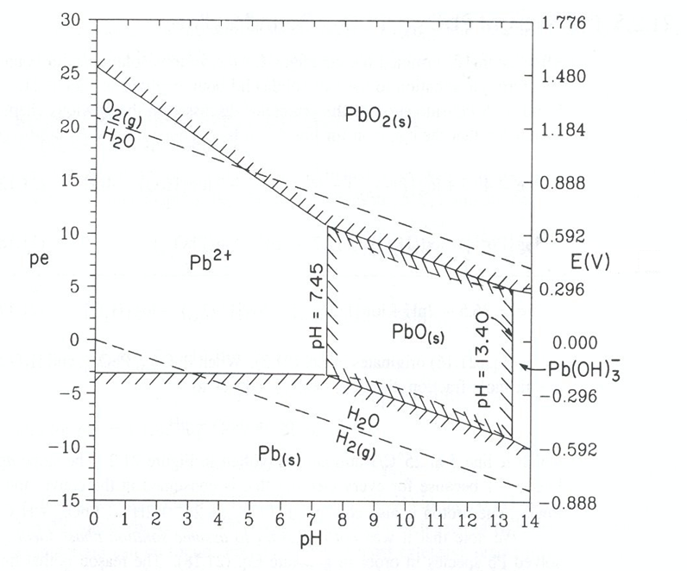

Αντιδράσεις σε Υδατικά διαλύματα
Δυναμικό ηλεκτρονιων (pe)
To pe είναι ένα θερμοδυναμικό μέγεθος το οποίο εκφράζει εμμέσως την ποσότητα των ηλεκτρονίων που υπάρχουν σε ένα οξειδοαναγωγικό σύστημα και συνεπώς καθορίζει τη θέση της ισορροπίας κάθε οξειδοαναγωγικής αντίδρασης.
To pe συσχετίζεται με το δυναμικό ως ακολούθως:
$${ΟΞ}_{1}+{ne}^{−}={AN}_{1}$$

Slide 33
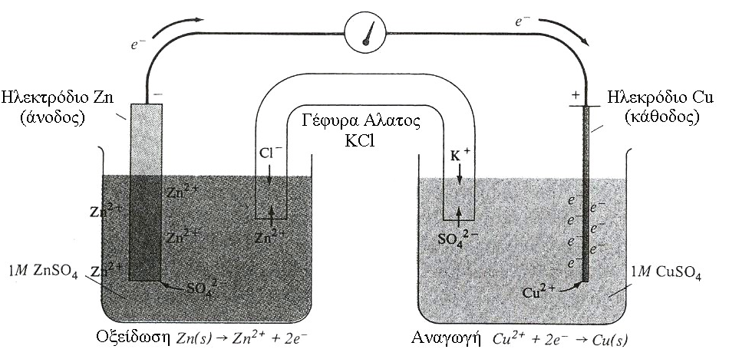
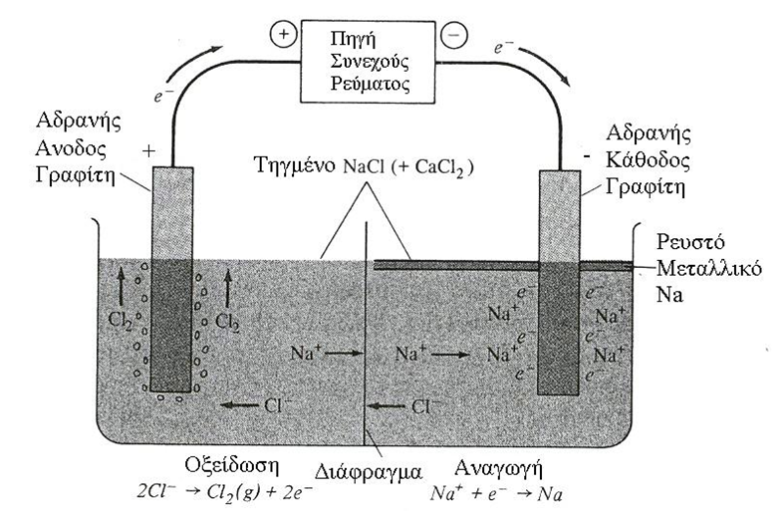
Αντιδράσεις σε Υδατικά διαλύματα
Κατηγορίες Ηλεκτροχημικών Κελιών
ΓΑΛΒΑΝΙΚΑ ΣΤΟΙΧΕΙΑ
(ΑΥΘΟΡΜΗΤΕΣ ΟΞΕΙΔΟΑΝΑΓΩΓΙΚΕΣ ΔΡΑΣΕΙΣ)
E_{Cell} = E_{cathode} – E_{anode}
ΗΛΕΚΤΡΟΛΥΤΙΚΑ ΚΕΛΙΑ
(ΜΗ ΑΥΘΟΡΜΗΤΕΣ ΟΞΕΙΔΟΑΝΑΓΩΓΙΚΕΣ ΔΡΑΣΕΙΣ)
E_{Cell} = E_{anode} – E_{cathode}

